Slide 1


Slide 2
Programming for the Noobs
Episode 13
React Native Vol.3

Slide 3

React Native

Slide 4
ความเดิมจากครั้งที่แล้ว

Slide 5
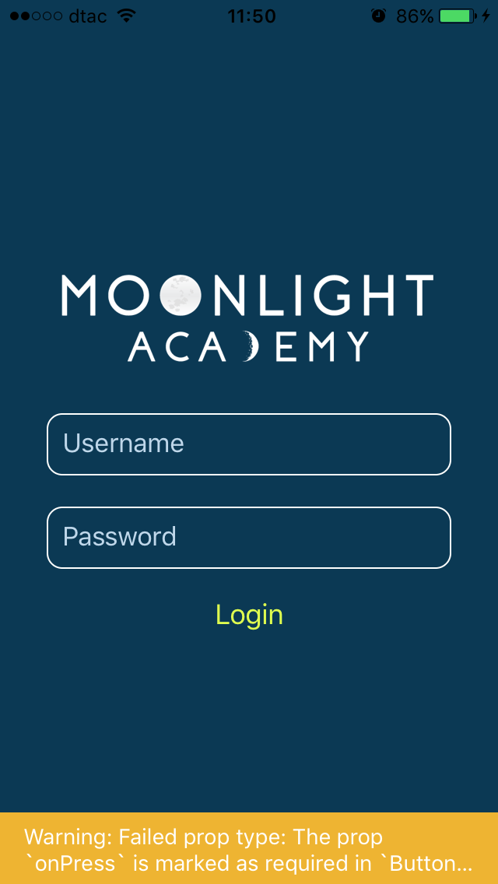

Slide 6
วันนี้เราจะมากดปุ่มกัน

Slide 7
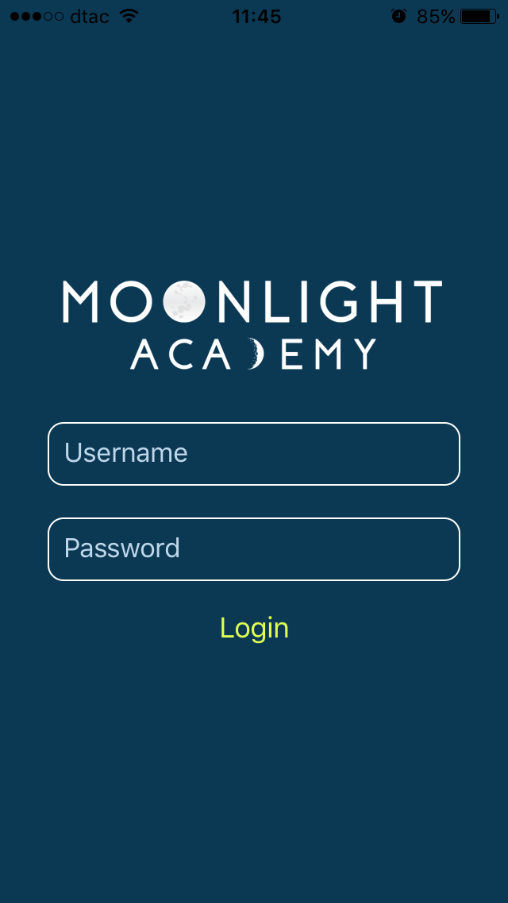
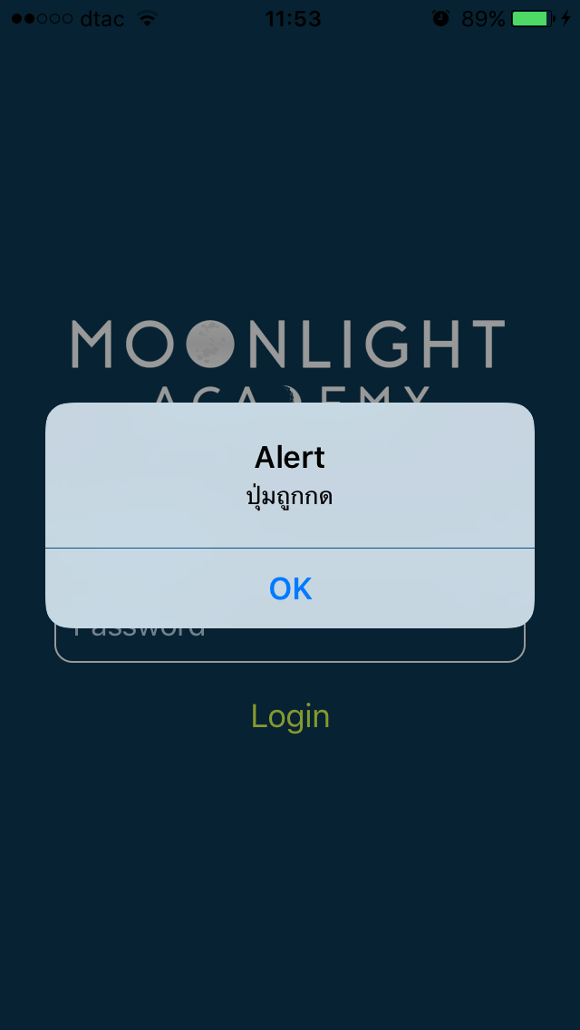

Slide 8
เหตุการณ์
กดปุ่ม
ข้อความเปลี่ยน
ปัดหน้าจอ
ฯลฯ

Slide 9
เราต้องสร้างฟังก์ชัน
มาดักจับเหตุการณ์เหล่านั้น

Slide 10
เพิ่มต่อด้านล่าง render()
buttonClick() {
alert('Button was clicked');
}

Slide 11
แต่ปุ่มยังไม่ทำงาน

Slide 12
ตราบใดที่เรายัง
ไม่ผูกฟังก์ชั่นกับปุ่ม

Slide 13
<Button title="Login"
color="#E0FF4F"/>

Slide 14
<Button title="Login"
color="#E0FF4F"
onPress={() => this.buttonClick()}/>
ทำงานเมื่อมีการกดปุ่ม
ฟังชั่นที่ใช้ดักจับเหตุการณ์

Slide 16
ก่อนที่เราจะอ่านค่า
ในช่องใส่ข้อความ

Slide 17
มาทบทวนตัวแปร
ใน JavaScript

Slide 18
var number = 1;
var string = "hello";
var boolean = true;

Slide 19
console.log();

Slide 20
JavaScript Object

Slide 21
var object = {};

Slide 22
var animal = {
duck: 2,
dog: 15,
pig: 120,
elephant: 1125
};

Slide 23
console.log(animal.duck);
> 2
console.log(animal.dog);
> 15
console.log(animal.pig);
> 120
console.log(animal.elephant);
> 1125
var animal = {
duck: 2,
dog: 15,
pig: 120,
elephant: 1125
};

Slide 24

120 kg

Slide 25
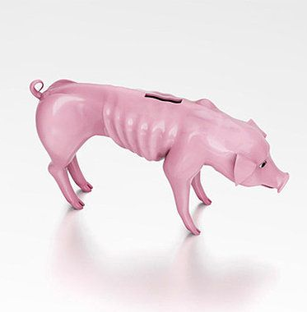
80 kg

Slide 26
var animal = {
duck: 2,
dog: 15,
pig:
elephant: 1125
};
animal.pig = 80;
120,
80,

Slide 27
การประยุกต์ใช้งาน

Slide 28
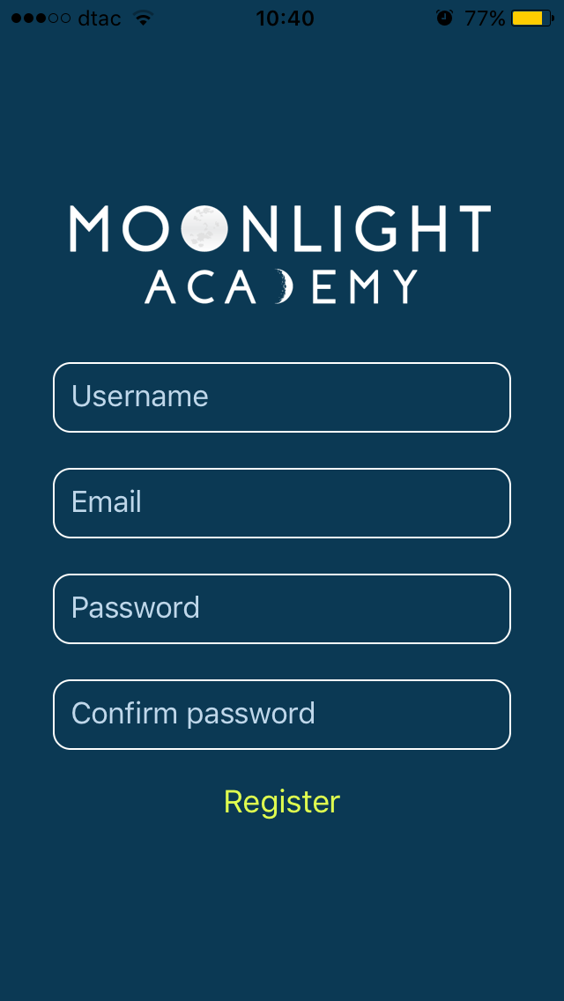
var user = {
username: '',
email: '',
password: '',
};

Slide 29

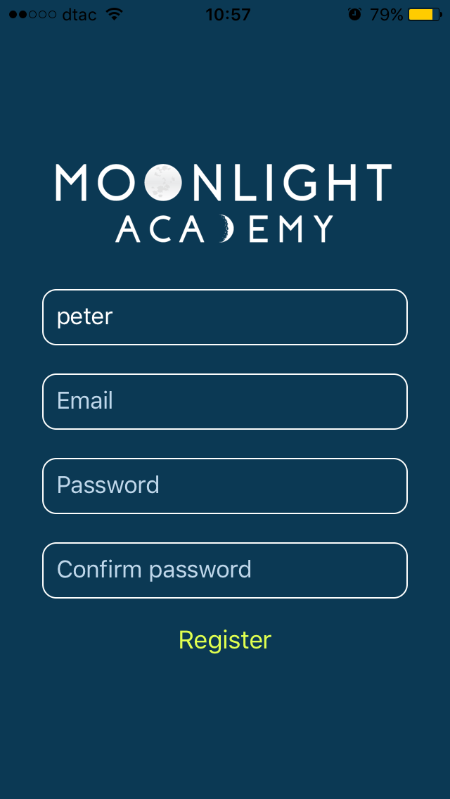
var user = {
username: 'peter',
email: '',
password: '',
};
var user = {
username: '',
email: '',
password: '',
};

Slide 30
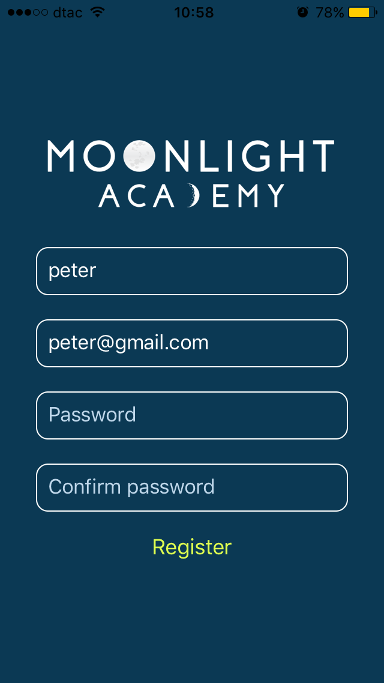
var user = {
username: 'peter',
email: 'peter@gmail.com',
password: '',
};
var user = {
username: 'peter',
email: '',
password: '',
};

Slide 31
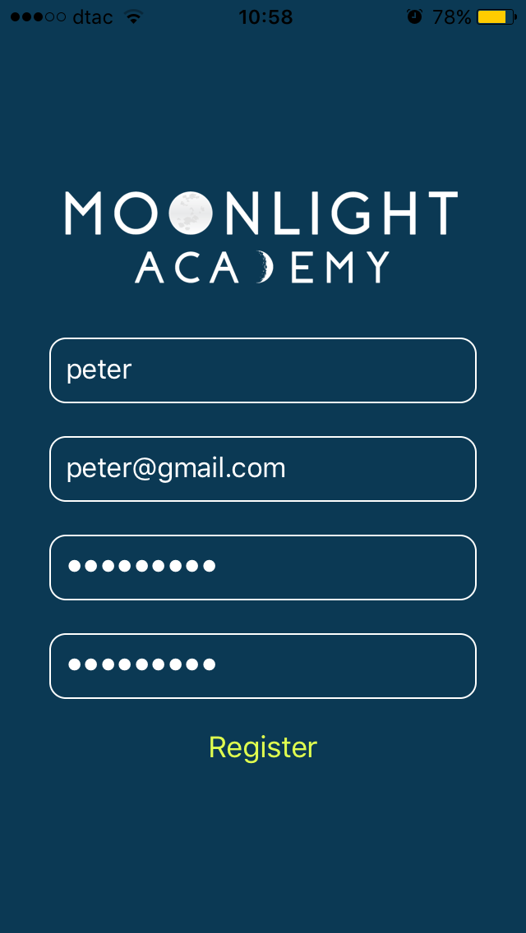
var user = {
username: 'peter',
email: 'peter@gmail.com',
password: 'peter1234',
};
var user = {
username: 'peter',
email: 'peter@gmail.com',
password: '',
};

Slide 32
สถานะ
หรือค่าที่เปลี่ยนไป

Slide 33
ใน React Native
เรียกว่า ‘state’

Slide 34
เหตุการณ์
แสดงผล
กดปุ่ม
แสดงข้อความ
ข้อความเปลี่ยน
State
เปลี่ยนสี
ปัดหน้าจอ
เปลี่ยนหน้าจอ
ฯลฯ
ฯลฯ

Slide 35
วิธีการใช้งาน state

Slide 36
constructor(props) {
super(props);
}

Slide 37
var user = {
username: '',
email: '',
password: ''
};

Slide 38
constructor(props) {
super(props);
this.state = {
username: ‘’,
email: ‘’,
password: ‘’
};
}

Slide 39
เราต้องสร้างฟังก์ชัน
มาดักจับการเปลี่ยนข้อความ

Slide 40
usernameChange(text) {
var s = this.state;
s.username = text;
this.setState(s);
}

Slide 41
และเมื่อกดปุ่ม
ให้แสดง username ออกมา

Slide 42
buttonClick() {
alert(this.state.username);
}

Slide 43
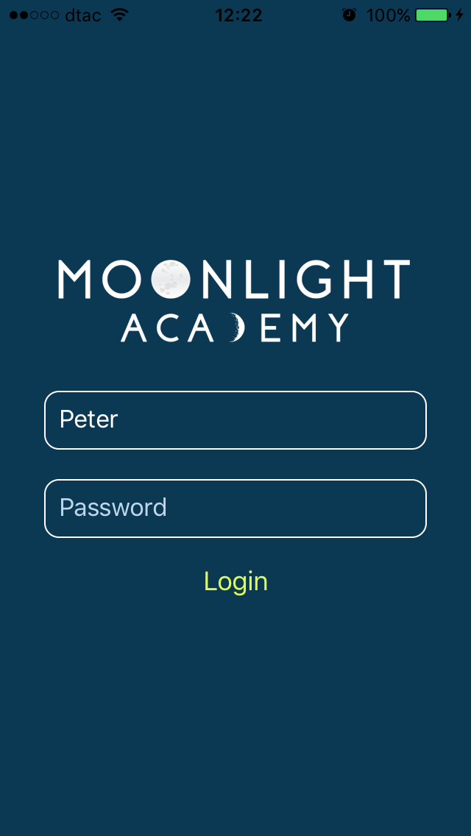
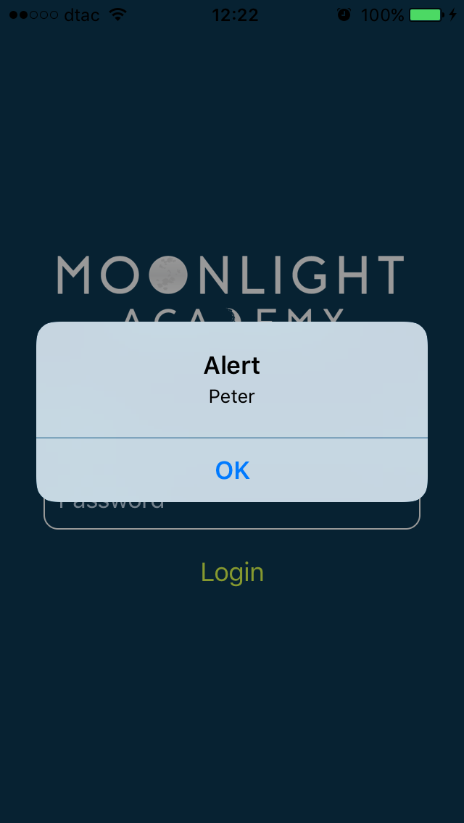

Slide 44
แบบฝึกหัด:
จงเขียนหน้า login เพื่อรับค่าจากผู้ใช้งาน 2 ค่า
Username
Password

Slide 45
แบบฝึกหัด:
โดยกำหนดให้
Username: test
Password: 1234
หากไม่ตรง ให้แสดงว่า “ไม่สำเร็จ”
หากตรงกันทั้ง 2 ค่า ให้แสดงคำว่า “สำเร็จ”

Slide 46
